Slide 1
ΙΣΤΟΣΕΛΙΔΕΣ ΑΓΓΛΙΚΩΝ

Slide 2
Σας παραθέτουμε πιο κάτω μια συλλογή από ιστοσελίδες όπου τα παιδιά μπορούν να παίξουν διαδικτυακά παιχνίδια που σχετίζονται με την εκμάθηση των Αγγλικών.
Οι ιστοσελίδες περιέχουν ποικιλία παιχνιδιών και επιπέδων έτσι ώστε τα παιδιά να δοκιμάσουν διάφορες δραστηριότητες.
Καλή διασκέδαση

Slide 3
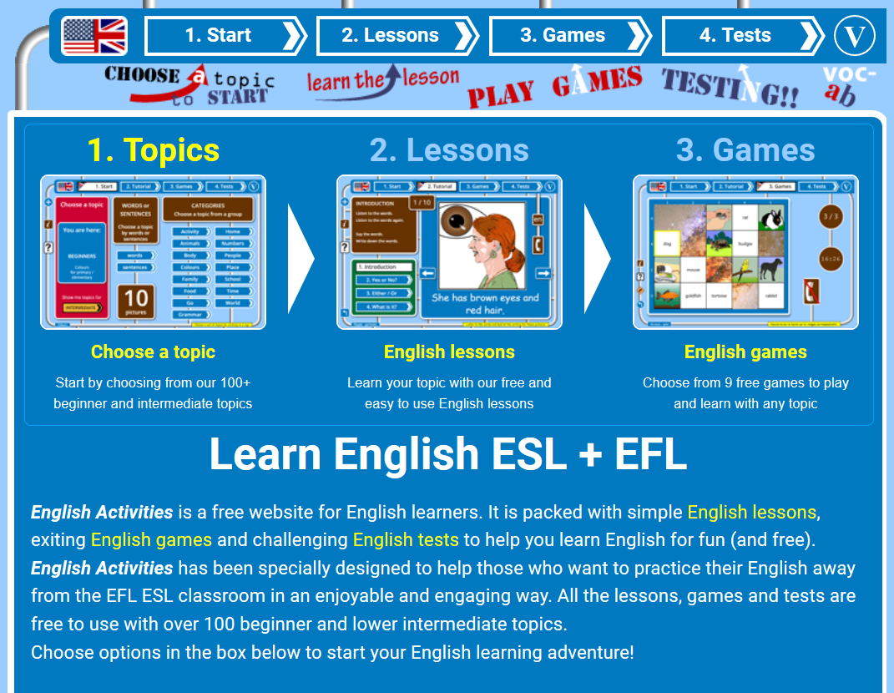
https://www.eslgamesplus.com/fun-games/
Η ιστοσελίδα περιλαμβάνει μαθήματα, παιχνίδια και ασκήσεις Αγγλικών. Τα μαθήματα είναι διαβαθμισμένα ανά επίπεδο (από πιο εύκολα σε πιο δύσκολα) και είναι κυρίως σχετικά με λεξιλόγιο διαφόρων ενοτήτων. Ακολουθούν τα παιχνίδια που σχετίζονται με τις ενότητες των μαθημάτων. Τέλος οι ασκήσεις βοηθούν τα παιδιά να ελέγξουν πόσα έχουν μάθει. Αυτές είναι κατά κύριο λόγο πιο κατάλληλές για τα παιδιά της Γ τάξης.

Slide 4
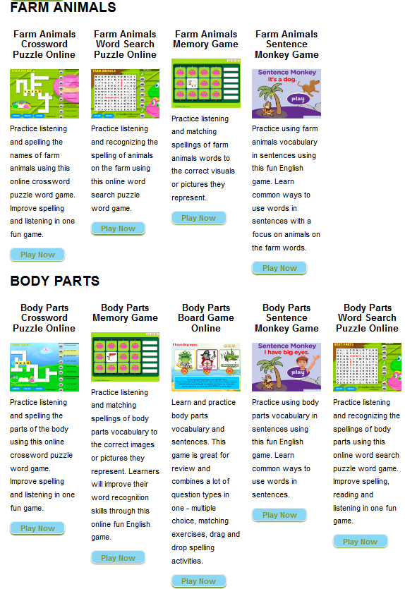
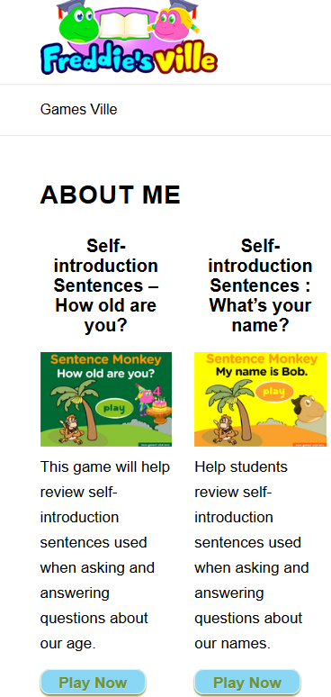
https://www.freddiesville.com/games-ville/
Η ιστοσελίδα ασχολείται κυρίως με λεξιλόγιο θεματικών ενοτήτων (ζώα, μέρη του σώματος, ρούχα, χρώματα κ.α.). Τα παιδιά μπορούν να επαναλάβουν προτάσεις ή λέξεις που θα ακούσουν καθώς και να παίξουν παιχνίδια μνήμης ή σταυρόλεξα (για τη Γ’ τάξη).
Στην ιστοσελίδα υπάρχουν και βίντεο με κινούμενα σχέδια που λειτουργούν ως μικρά μαθήματα καθώς και φύλλα εργασίας για όσους επιθυμούν να τυπώσουν κάτι για να γράψουν τα παιδιά.

Slide 5
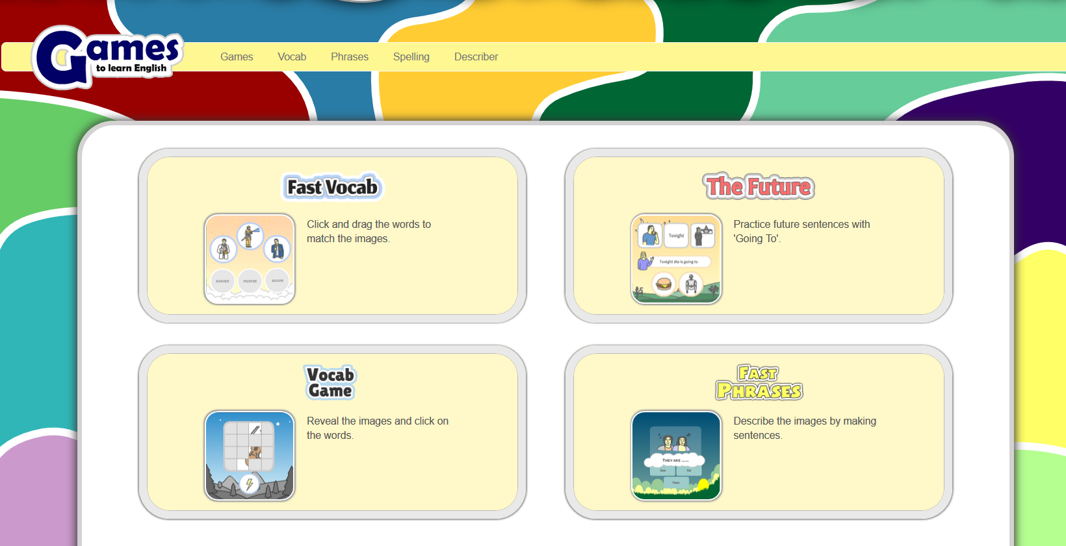
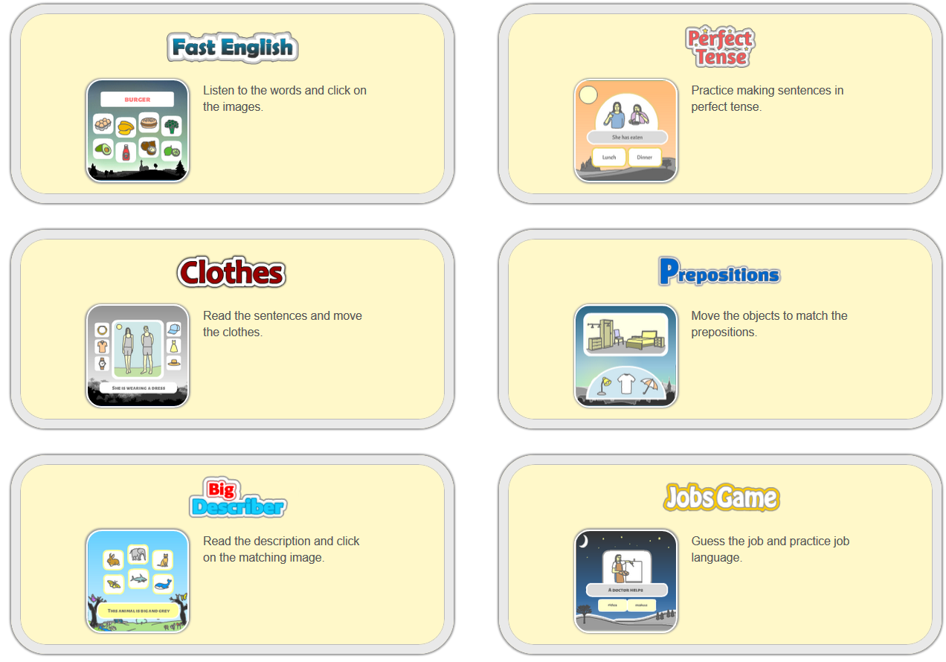
https://www.gamestolearnenglish.com/
Σε αυτή την ιστοσελίδα τα παιδιά μπορούν να παίξουν παιχνίδια όπου να αντιστοιχίζουν εικόνες με τη λέξη, να ακούνε λέξεις και να βρίσκουν την εικόνα, να ακούνε περιγραφή ενός ζώου και να βρίσκουν την εικόνα του, να βάλουν λέξεις σε σειρά για να φτιάξουν πρόταση (Β και Γ τάξεις), παιχνίδια με αριθμούς και διάφορα άλλα. Κάθε παιχνίδι έχει διάφορα επίπεδα δυσκολίας έτσι μπορούν και τα μικρά παιδιά να επιλέξουν το 1^{ο} ή 2^{ο} επίπεδο για να παίξουν.

Slide 6
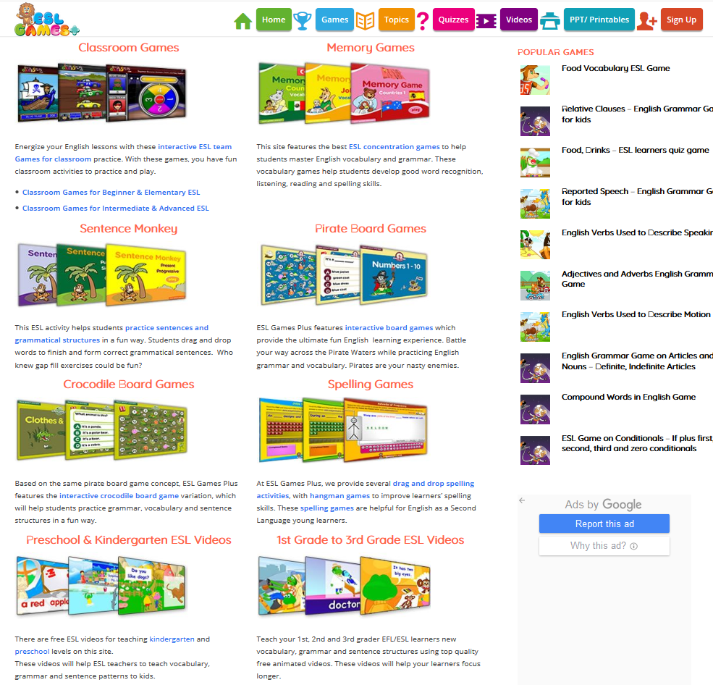
https://www.eslgamesplus.com/fun-games/
Και αυτή τη ιστοσελίδα περιέχει τόσο μικρά βιντεάκια με μαθήματα που μπορούν να παρακολουθήσουν τα παιδιά, όσο και διάφορα παιχνίδια λεξιλογίου, δημιουργίας προτάσεων, μνήμης και ορθογραφίας (Γ τάξη). Η σελίδα περιέχει επίσης παρουσιάσεις ppt που θα μπορούσαν τα παιδιά να δουν καθώς και φύλλα εργασίας για εκτύπωση για όσους διαθέτουν εκτυπωτή και θα ήθελαν κάτι για εξάσκηση γραφής.

